Slide 1
Составитель: учитель-логопед МСКОШИ VIIIв. г.Поронайска Писарева Татьяна Сергеевна
Развитие техники чтения
у школьников с ОВЗ

Slide 2
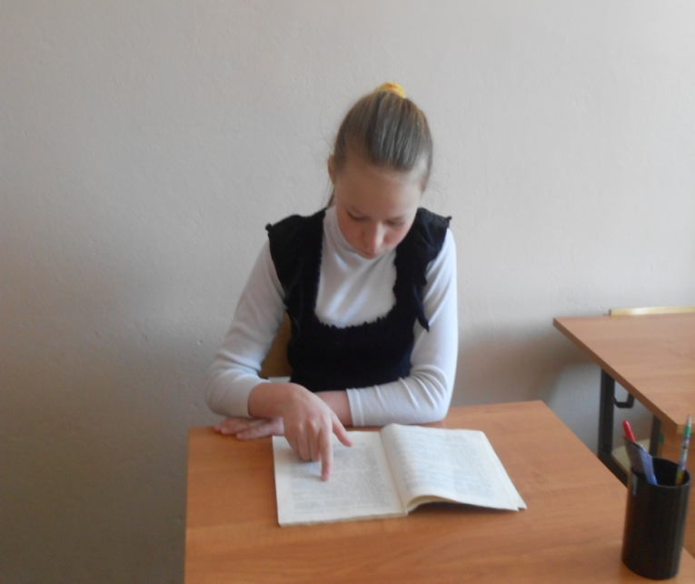
Индивидуальные особенности
Тип темперамента
Речевые нарушения

Slide 3
Методики
Зайцева В.Н.
Федоренко И.Т.
Букатов В.М.

Slide 4
Методика В.М.Зайцева
«Пятиминутка»
«Жужжащее чтение»
Чтение перед сном
Режим щадящего чтения

Slide 5
Методика И.Т. Федоренко
Многократное чтение
Чтение в темпе скороговорки
Выразительное чтение с переходом на незнакомую часть
Зрительные диктанты

Slide 6
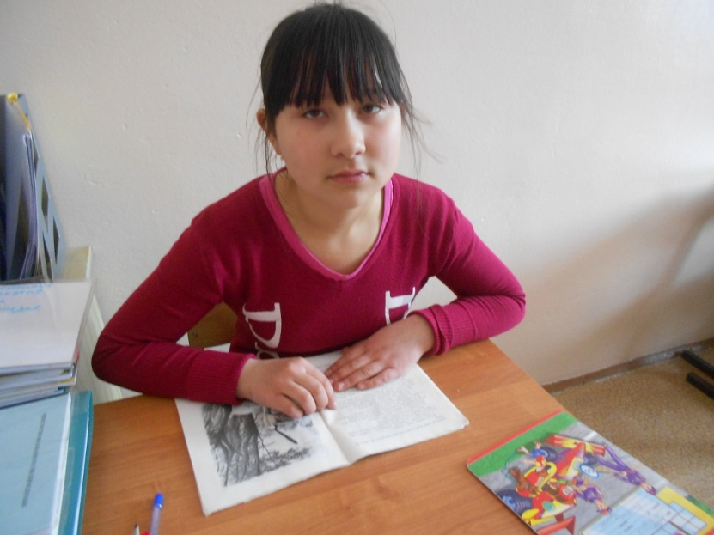
Тексты зрительных диктантов (по И.Т.Федоренко)
Диктант 1 (4 секунды)
Тает снег.
Идёт дождь.
Небо хмурое.
Коля заболел.
Запели птицы.
Диктант 2 (6 секунд)
Поле опустело.
Трещат морозы.
Я ищу землянику.
В лесу росла ель.
Наступила осень.

Slide 7
Методика медленного чтения В.М. Букатова
Стихотворные тексты, загадки, скороговорки
Время проведения: 15-20 минут

Slide 8
Источники
Лебедева П.Д. Коррекционная логопедическая работа со школьниками с задержкой психического развития. Санут-Петербург, 2004
Научно-методический журнал «Логопед», №6,2006
Научно-методический журнал «Логопед»№7,
20о9
Научно-методический журнал «Логопед» №5,2011

Slide 9
СПАСИБО!

